Slide 1
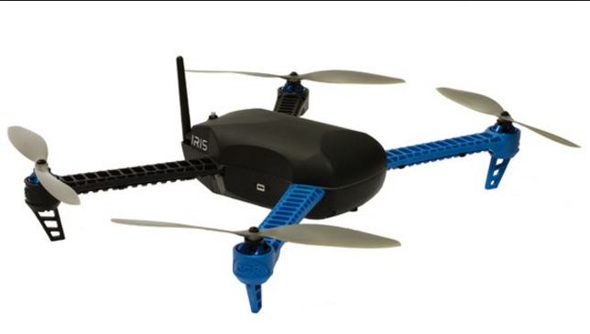



2017 SW 융합 인재 육성 사업 프로젝트
(자율 드론 프로젝트)
저희가 진행하고 있는 프로젝트는 자율 주행 드론입니다.
저희의 최종 목표는 위 그림과 같이 로컬에서 특정 좌표를 전송하면 드론이 현재 위치에서 지정한 좌표까지 스스로 이동하는 겁니다.
현재, 드론의 사용자 조종 비행을 시작으로 최종 목표를 이룰 특정 좌표까지의 자율 주행까지 저희들의 손으로 처음부터 직접 개발을 진행하고 있습니다.
구성원:
20305 박상민 20308 송근재 20311 이수민
20316 임민규 20317 임아람
멘토:
정우영(KAIST)
최영환(CMB)

